Slide 1
전체 DP 연결
 | DP1. 이기종 메모리 기반 AI 데이터 배치 구조 | DP2. 이기종 메모리 기반 Prefill 실행 구조 | DP3. Long Context를 위한 KV Eviction & Reuse | DP4. Agent Tool-wait KV residency
QA1 | Performance throughput | Performance throughput | Performance latency
QA2 | Performance latency | Performance latency | Functional Correctness (Accuracy)
QA3 | Resource Utilization | Resource Utilization | Resource Utilization?
QA4 | Modifiability | Modifiability
QA5 |  | Scalability
QA | Metric
Performance Throughput | TPS
Performance latency | TTFT + TPOT
Resource Utilization
Functional Correctness | Accuracy (F1 score)
Modifiability
Scalability | Scaling Efficiency (%) : GPU/노드 N배 늘렸을 때 처리량이 N배의 몇%?

Slide 2
DP0

Slide 3
DP0. 요청 조율 구조 (Orchestration) - 배경
① 서버 1대 안: 이기종 메모리 환경
② 서버 여러 대로 확장 (Rack Scale)
✓ 신규 메모리(HBF, CXL-PNM, SSD-PIM 등)가 등장해 서버 1대 안에 속도·용량·기능이 다른 메모리가 혼재
✓ KV 캐시 등 AI 데이터를 어느 메모리에 두느냐가 성능을 좌우
✓ 서버·GPU가 여러 대 → 서버마다 메모리 사용 상태·KV 캐시 보유 상태가 다름
✓ 같은 요청도 어느 서버로 보내느냐에 따라 성능이 달라짐
«server» 추론 서버 1대 (vLLM 인스턴스)
주황 = 신규 메모리
«layer» 요청 조율 계층 (Orchestration) - 현재 공백
vLLM 실행 엔진
KV 캐시를 만들고 메모리 계층에 배치·이동
Request
1
요청 라우팅
P/D 분리 배치
KV 공유
서버 발견·확장
계산 중 접근
접근
3
접근
GPU
1
CPU / 호스트
2
확장 메모리 (신규)
CXL-PNM
연산 가능 · 확장 용량
«rack» Rack
2
3
2
3
2
3
HBM
BW 최고 · 용량 소
(KV 캐시 1순위)
DRAM
범용 · 중간 BW
(KV 캐시 2순위)
HBF
대용량 · Read 위주
«server» 서버 1 (vLLM)
«server» 서버 2 (vLLM)
«server» 서버 3 (vLLM)
4
5
보유 KV →
KV-A
보유 KV →
KV-B
보유 KV →
KV-A
PCIe
확장
SSD-PIM
초대용량 · 낮은 BW
HBM
HBM
HBM
DRAM
DRAM
DRAM
CXL
CXL
CXL
④⑤ KV 캐시가 메모리 계층 사이를 이동 (자주 쓰는 것은 위로, 오래된 것은 아래로)
↔ 서버 간 KV 캐시 전송 (NIXL, 점선) · 서버마다 메모리 점유율·보유 KV가 다름
빠름 · 작음
느림 · 큼
DP1~DP4 = 서버 1대 안에서 내리는 결정 (서버 내부 결정)
· DP1 이기종 메모리 기반 AI 데이터 배치: 어떤 데이터를 어느 메모리에?
· DP2 Prefill(입력 처리) 실행: 어느 연산 자원에서?
· DP3 Long Context KV Eviction & Reuse · DP4 Agent Tool-wait KV residency
vLLM은 GPU 여러 장을 써도 '서버 내부 병렬화'까지만 담당
서버 간에 새로 필요한 결정 (서버 간 결정)
① 이 요청을 어느 서버로? (서버별 KV 캐시 위치·메모리 점유가 상이)
② Prefill/Decode를 서버 나눠 실행할지, Prefill은 어디서? (KV 전송 비용)
③ 서버 간 KV 공유·서버 확장은?
vLLM = 서버 내부 병렬화 / llm-d·Dynamo = 서버들을 묶는 계층 → 다루는 축이 다름
용어 KV 캐시 = LLM이 이전 입력을 다시 계산하지 않도록 저장한 중간 결과
HBM·DRAM·CXL·HBF·SSD = 빠르고 작은 메모리 → 느리고 큰 메모리
vLLM = LLM 추론 서버 소프트웨어 · Prefill = 입력 처리(계산 집약)
용어 Decode = 응답 생성(메모리 집약) · P/D 분리 = Prefill/Decode를 서로 다른 서버에서 실행
NIXL = 서버 간 KV 캐시 전송 · Rack = 서버를 모아 둔 랙 단위
번호 ① 요청 수신 ② 요청 전달 ③ 상태 보고(KV 보유 이벤트·사용량 수치)
Notes:
[DP0 배경 - 서버 1대 안에서 서버 여러 대로]
먼저 왼쪽입니다. LLM을 돌리는 추론 서버(vLLM 인스턴스) 1대 안에는 GPU의 HBM, 호스트의 DRAM, 그리고 최근 등장한 CXL-PNM, HBF, SSD-PIM 같은 신규 메모리가 섞여 있습니다. 일반 SW로 비유하면 L1/L2 캐시, 메모리, SSD처럼 속도는 빠르고 용량은 작은 것부터 느리고 큰 것까지 계층이 있는 것과 같습니다. LLM이 이전 입력을 다시 계산하지 않으려고 저장해 두는 중간 결과를 KV 캐시라고 부르는데, 이것을 어느 메모리에 두느냐가 성능을 좌우합니다. 이 서버 1대 안의 결정이 지금까지 진행한 DP1~DP4의 범위입니다.
오른쪽은 이 서버를 여러 대, 즉 Rack 규모로 늘렸을 때입니다. 서버마다 메모리 사용 상태와 KV 캐시를 가진 상태가 다르기 때문에, 같은 요청도 어느 서버로 보내느냐에 따라 성능이 크게 달라집니다. 입력 처리(Prefill)와 응답 생성(Decode)을 서로 다른 서버에서 나눠 실행하거나 서버끼리 KV 캐시를 주고받는 일도 생깁니다.
이런 서버 간 결정, 즉 요청 라우팅, Prefill/Decode 분리, KV 공유, 서버 확장을 맡는 것이 요청 조율 계층(Orchestration)입니다. 웹 서비스의 로드밸런서와 스케줄러를 합친 역할입니다. vLLM은 서버 1대 안까지만 다루고, llm-d와 Dynamo 같은 오픈소스가 서버들을 묶는 계층을 제공하므로 두 쪽의 축이 다릅니다. 이 계층을 이기종 메모리 상태까지 반영하도록 어떻게 구성할지가 DP0이고, 다음 장에서 현재 구조와 목표 구조로 정리합니다.

Slide 4
DP0. 여러 서버를 묶는 요청 조율 구조 - 배경
추론 서버 안의 이기종 메모리(HBM·DRAM·CXL 등) 이득이, 서버 간 요청 배분 단계에서 사라질 수 있음
기존 OSS 요청 조율 계층(llm-d, Dynamo)은 메모리 종류별 점수와 P/D 분리 기준을 고정 값으로만 판단함
서버 내부 상태(메모리 사용·전송 대기)를 반영해 요청을 배분하는 서버 간(클러스터) 조율 구조가 필요함
As-Is: 기존 OSS 요청 조율 구조 (고정 값 판단)
To-Be: 서버 내부 메모리 상태를 반영하는 조율
«process» 요청 조율기 (Router) llm-d Router · Dynamo KV Router
Request
서버 선택 (Scheduler)
후보 서버에 점수를
매겨 선택
· 메모리 종류별 점수:
고정 값 (GPU 1.0 /
CPU 0.8 …)
· Prefill/Decode 분리:
고정 기준
상태 저장소
(Data Layer)
· KV 캐시 보유
위치
· 부하 수치
(대기열·사용률)
1
Request
1
요청 수신
(Handler)
«system» 요청 조율 계층 (Orchestration) - 이기종 메모리 반영
쟁점 1
2
«plane» 실행 기반 (Substrate)
«plane» 판단 (Decision)
«plane» 상태 (State)
8
A 요청 수신·중계
D 흐름 제어
C 상태 수집
KV 캐시 보유 위치
(메모리 종류별)
2
E Prefill/Decode 조율
서버별 지시 전달
B 서버 선택 로직
메모리 비용 기반 점수
비용 기반 P/D 분리 판단
3
요청 전달
상태 이벤트
6
3
메모리 상태 수치
사용량·전송 대기
8
«pod» 추론 서버 ×N (vLLM 인스턴스, 서버 내부)
F 서버 발견·확장
KV 캐시 관리 · 메모리 계층
메모리 사용·전송 대기 (미노출)
7
4
6
① 메모리 점수가 고정 값 → 사용량·전송 대기·신규 메모리(CXL/HBF) 미반영
② Prefill/Decode 분리가 고정 기준 → KV 캐시 이동 비용 미고려
③ 서버별 지시(kv_load_tiers 등)가 P/D 경로에서 덮어써지거나 전달 경로 없음
«pod» 추론 서버 ×N (vLLM 인스턴스, 서버 내부)
KV 캐시·메모리 계층 (HBM·DRAM·CXL)
KV 이벤트 · 메트릭 · 전송 정보 · NIXL
용어 KV 캐시: LLM이 이전 입력을 다시 계산하지 않도록 저장한 중간 결과 · Prefill: 입력 처리(계산 집약) / Decode: 응답 생성(메모리 집약) · TTFT: 첫 응답까지 걸리는 시간
① 요청 ② 결정 요청 ③ 선택 결과 ④ 요청+서버별 지시 ⑥ 상태 이벤트·수치 ⑦ 서버 발견 ⑧ 상태 조회
쟁점 2 확장 지점: 신규 메모리·정책을 확장 모듈(plug-in)로 추가 (OSS 확장 vs 자체 구현)
이기종 메모리 환경에서 서버 내부 메모리 상태·비용을 반영한 서버 간 요청 조율 구조 필요
설계 쟁점 1. 서버 내부 메모리 상태·비용을 반영한 요청 배분으로 처리량(Throughput)·첫 응답 시간(TTFT) 최적화
설계 쟁점 2. 신규 메모리·정책 추가, 서버 증가 시 기존 구조 변경 최소화(Modifiability)·확장성(Scalability)
Notes:
[DP0 배경 - As-Is와 To-Be]
먼저 용어 하나만 짚겠습니다. 저희 시스템은 LLM을 실제로 돌리는 서버(vLLM 인스턴스)가 여러 대 있고, 그 앞에서 요청을 나눠 주는 '요청 조율 계층'이 있습니다. 웹 서비스의 로드밸런서와 스케줄러를 합친 역할입니다. 각 서버는 이전 대화의 중간 결과(KV 캐시)를 HBM, DRAM, CXL 같은 서로 다른 속도의 메모리에 나눠 보관합니다.
왼쪽 As-Is가 지금의 오픈소스(llm-d, Dynamo) 방식입니다. 조율기가 후보 서버에 점수를 매겨 하나를 고르는데, 메모리 종류별 점수가 'GPU 1.0, CPU 0.8'처럼 고정 값입니다. Prefill/Decode(입력 처리와 응답 생성)를 다른 서버에서 나눠 실행할지도 고정 기준으로 정합니다. 정작 서버 안의 메모리 사용량이나 전송 대기 같은 실시간 상태는 판단에 들어가지 않고, 새 메모리(CXL, HBF)는 구분조차 못 합니다. 즉 서버 안에서 애써 얻은 성능 이득이 요청 배분 단계에서 사라질 수 있습니다.
오른쪽 To-Be는 같은 여섯 가지 기능 블록(요청 수신·중계, 서버 선택 로직, 상태 수집, 흐름 제어, Prefill/Decode 조율, 서버 발견·확장)을 유지합니다. 다만 상태 수집에 메모리 종류별 캐시 보유 위치와 사용량·전송 대기 수치를 추가하고, 서버 선택 로직이 이를 비용으로 환산해 판단하게 합니다. 모니터링 메트릭을 읽어 라우팅에 반영하는 구조라고 보시면 됩니다. 이것이 설계 쟁점 1이고, 처리량과 첫 응답 시간(TTFT)을 높이기 위한 설계입니다.
새 메모리나 정책이 생기거나 서버가 늘어도 기존 구조를 바꾸지 않아야 하므로 확장 지점이 필요합니다. 이것이 설계 쟁점 2이고, 변경 용이성과 서버를 늘릴 때의 확장성을 위한 것입니다. 이 확장 지점을 오픈소스를 확장해서 만들지 직접 구현할지가 다음 장들의 1안과 2안입니다.

Slide 5
DP0. 요청 조율 구조 - 요구사항
기능 요구사항 (무엇을 해야 하나) F1~F6
품질 속성 QA (얼마나 잘 해야 하나) Q1~Q4
제약사항 (지켜야 하는 조건) C1~C6
F1
요청 라우팅
요청을 처리할 서버(vLLM 인스턴스) 고르기 - 서버별 KV 캐시 보유 위치·부하 반영
Q1
처리량 (Throughput)
지표: SLO를 지키는 최대 처리량 (Goodput)
목표: OSS 기본 설정 대비 향상 (수치는 측정 후 확정)
C1
추론 엔진은 vLLM으로 고정
엔진 교체는 DP가 아닌 전제 조건
B 결정
F2
메모리 상태 수집
서버가 알려 주는 KV 캐시 위치·메모리 사용량 수집, 신규 메모리(CXL·HBF) 구분
C2
실험 환경: GPU 8장 서버 2대
Kubernetes 숙련도 낮음, 서버 간 RDMA 미확인 → Q4는 실측 불가
C 수집
Q2
응답 지연 (Latency)
지표: 첫 응답 시간 (TTFT), 조율 계층 추가 시간
목표: 추가 시간이 허용 한도 이내 (한도는 측정 후 확정)
F3
Prefill/Decode(P/D) 분리 결정
입력 처리(Prefill)와 응답 생성(Decode)을 서버 나눠 실행할지 결정, KV 전송 정보 전달
C3
정확도 불변 (손실 없음)
손실형 압축·근사 적중 금지, 어느 후보든 출력 동일
B·E 조율
Q3
변경 용이성 (Modifiability)
지표: 새 메모리·정책 추가 시 변경 범위 (수정 모듈 수 등)
목표: 새 메모리는 설정만, 새 정책은 확장 모듈(plugin)로
F4
요청별 서버 지시
서버에 "KV를 어느 메모리에서 몇 토큰까지 불러올지" 지시 전달
C4
OSS 업스트림 추적 가능
포크 최소화, 공개 확장 지점(설정·plugin) 위주
E 조율
Q4
확장성 (Scalability)
지표: 서버 N배 시 처리량이 N배의 몇 %
목표: 병목 없이 확장 (분석·시뮬레이션)
F5
흐름 제어
과부하 시 요청 대기·우선순위·거절로 서비스 목표(SLO) 유지
C5
서버 내부(DP1~DP4)와 접점 고정
KV 이벤트·메트릭·KV 전송 정보(NIXL)를 계약으로 유지 → 병렬 진행
D 흐름
F6
서버 발견·확장
서버가 추가·제거되면 자동 감지해 요청 대상에 반영
제외한 QA 2개
· Resource Utilization: 라우팅 품질의 결과라 Q1과 같은 원인 → 독립 판별력 없음, 로그로만 기록
· Functional Correctness(모델 정확도): 후보 간 차이 없음 → QA 대신 제약 C3로 처리
C6
정책 P1~P5를 모두 표현 가능
표현이 막히면 서버 내부 성능 이득이 서버 간에서 손실
F 발견
※ A 요청 경로(수신·중계)는 모든 F의 전제. llm-d 기본 제공: F5·F6, F1~F3 기본형
※ P1~P5: 조율 계층에 넣을 5가지 판단 로직 (설계 슬라이드)
→ 핵심: 서버 내부 메모리 상태를 반영해 요청을 배분(F1~F4)하되, 처리량·첫 응답 시간·변경 용이성·확장성(Q1~Q4)을 만족하고, vLLM 고정·2노드 환경·정확도 불변(C1~C3) 안에서 해결
Notes:
이 슬라이드는 이 설계 결정이 풀어야 할 문제를 일반 소프트웨어의 요구사항 분류로 정리한 것입니다. 왼쪽은 기능 요구사항, 즉 '무엇을 해야 하나'입니다. 여러 추론 서버(vLLM 인스턴스) 앞단에서 로드밸런서처럼 요청을 어느 서버로 보낼지 고르고(F1), 서버가 알려 주는 메모리 상태를 모으고(F2), 입력 처리(Prefill)와 응답 생성(Decode)을 서버를 나눠 실행할지 정하고(F3), 서버에 메모리 사용 지시를 내리고(F4), 과부하를 조절하고(F5), 서버 증감을 자동 반영(F6)합니다. 이 중 F5, F6은 오픈소스가 이미 제공하고, 우리가 더해야 할 부분은 F1~F4에서 이기종 메모리 상태를 반영하는 부분입니다. 가운데는 비기능 요구사항(품질 속성)으로 '얼마나 잘 해야 하나'입니다. 처리량, 응답 지연(첫 응답까지 시간), 변경 용이성, 서버를 늘릴 때의 확장성 네 가지를 측정 지표와 함께 정했습니다. 목표 수치는 기준선(baseline)을 측정한 뒤 확정하며, 현재는 가설 단계입니다. 자원 활용률과 모델 정확도는 후보 간 차이를 가르지 못해 품질 속성에서 제외했고, 정확도는 제약 C3으로 처리합니다. 오른쪽은 제약사항으로 '못 건드리는 조건'입니다. vLLM 고정, GPU 서버 2대 환경, 정확도 불변, 오픈소스 업스트림 추적, 서버 내부 설계와의 인터페이스 고정, 5개 정책 표현 가능입니다. 한 줄로 말하면, 서버 내부의 메모리 상태를 반영해 요청을 배분하되 품질 목표를 만족하고 이 제약 안에서 해결하는 것입니다.

Slide 6
DP0. 요청 조율 계층 (Orchestration) 설계
(Where to locate?)
서버 간(클러스터) 요청을 조율하는 계층 구조
F1~F4
Q1~Q4
C1~C6
설계 안 | (1안) OSS 확장 구조 (llm-d 기준: 기존 모듈 + 우리 확장) |  | (2안) 자체 구현 구조 (Own Router: 전부 직접 개발)
구조
장점 | 검증된 OSS 재사용 (요청 경로·KV 인덱스·흐름 제어) 새 판단 로직 P1~P4를 설정·확장 모듈만으로 추가 (실행 확인) 서버가 늘어도 조율 계층을 복제해 자동 확장 |  | 결정이 프로세스 내부 호출 → 원격 호출 감소 결정·상태·P/D 조율을 한 곳에서 자유 설계 K8s·Envoy 불필요 (소규모에서 단순)
단점 | 별도 프로세스에 원격 호출 1회 추가 → TTFT 증가 (가설) P/D 경로의 노드 지시는 기존 보조 프로세스(sidecar) 수정 확장 모듈이 OSS 내부 동작에 의존 · 자체 EPP 이미지 운영 |  | 상태 저장·흐름 제어·서버 발견을 직접 구현·유지 OSS 개선·vLLM/NIXL 인터페이스 변경을 직접 추적 P/D 조율이 한 곳에 집중 → 병목 가능
Tradeoff | Throughput (SLO 내 최대 처리량) – 동등 Latency (TTFT, 첫 응답 시간) – 원격 호출 1회 가산 Modifiability (변경 용이성) – 설정·확장, S4만 수정 Scalability (서버 증설 확장성) – 복제·자동 확장 | ●●○ ●●○ ●●● ●●● | Throughput (SLO 내 최대 처리량) – 동등 Latency (TTFT, 첫 응답 시간) – 호출 감소로 유리 Modifiability (변경 용이성) – 로직 자유, 유지 부담 Scalability (서버 증설 확장성) – 직접 구축·단일 Router | ●●○ ●●● ●●○ ●○○
“검증된 OSS 위에 설정·확장 모듈(plugin)로 이기종 메모리 인지 정책을 얹는 구조”
“요청 조율 기능을 하나의 Router에 직접 구현해 호출 경로를 줄이고 자유도를 높인 구조”
«proxy» Envoy
«pod» EPP (llm-d Router, Go)
«pod» Decode 서버
«process» Own Router (Python/Go, 단일 프로세스)
«pod» vLLM 서버
A 요청 경로
ext-proc 호출
2
Request
Handler
D Flow
Control
C Data Layer
E pd-sidecar
A 요청 경로
Ingress / Proxy
F 서버 발견
정적 설정 / etcd
vLLM
Prefill/Decode
KV events
/metrics
kv_transfer
_params
NIXL
KV Indexer
(KV 위치 목록)
3
노드 지시 수정 (P5, P/D 경로)
1
B Scheduler
vLLM (decode)
2
7
Client
Filter → Score → Pick
메모리 종류 가중치 (P1)
Client
1
D 흐름 제어
Admission (최소)
C State Store
KV 인덱스 · 메트릭 수집
6
비용 기반 점수 (P3)
8
4
5
«control» K8s
P/D 판단 래퍼 (P4)
«pod» Prefill 서버
8
F 서버 발견
InferencePool
실시간 상태 수치 (P2)
6
vLLM (prefill)
KV events · /metrics
B PolicyEngine
P1~P5 직접 코드
E P/D 조율
kv_transfer_params 직접 조립
7
P5 노드 지시 (일반 경로)
3
4
기존 OSS (그대로 사용)
확장 모듈(plugin) 추가
설정만 변경
기존 모듈 수정(patch)
전부 우리가 직접 개발 (확장·수정 구분 없음)
① HTTP ② 결정 요청 (원격 호출 1회 추가) ③ 선택된 서버+헤더 ④ Prefill 요청+KV 전송 정보 ⑤ 서버 간 KV 전송(NIXL)
⑥ KV 위치 이벤트·/metrics ⑦ 서버 발견 ⑧ 상태 조회
호출 번호는 1안과 동일. ②는 프로세스 내부 호출 (원격 호출 없음)
E(P/D 조율)가 Router 안으로 이동 (중앙) · ⑤ 서버 간 KV 전송(NIXL)은 표시 생략
P1~P4 = 우리가 조율 계층에 넣는 판단 로직 (P5 노드 지시는 기존 모듈 1건 수정 필요)
P1 메모리 종류별 점수(설정) · P2 실시간 상태 반영(설정)
P3 비용 기반 적중 점수(확장) · P4 비용 기반 P/D 분리 판단(확장)
P1~P5 = 모두 PolicyEngine·P/D 조율 안에 직접 코드로 구현
메모리 종류별 점수 · 실시간 상태 · 비용 기반 점수 · 비용 기반 P/D 판단 · 노드 지시
OSS 내부 수정 없음, 대신 상태 저장·흐름 제어·서버 발견까지 모두 유지 보수
※ ●는 구조 논증 기반 가설 [C] (●●● 우수). E1(결정 지연)·E3(상태 신선도)·E4(Goodput) 측정으로 확정. 근거: doc-mk/DP0 (mkim0628/vllm)
용어: P/D = Prefill(입력 처리)/Decode(응답 생성) 분리 · TTFT = 첫 응답 시간 · KV 캐시 = 이전 입력의 중간 결과 · plugin = 기존 코드를 안 고치는 확장 모듈
Notes:
[DP0 설계 - 1안 OSS 확장 vs 2안 자체 구현]
한 문장 요약: 요청을 여러 추론 서버(vLLM 인스턴스)에 나눠 주는 조율 계층을 '기존 오픈소스를 확장해서' 만들지, '직접 만들지'를 비교한 슬라이드입니다. 일반 SW로 치면 기존 로드밸런서/API 게이트웨이를 확장해 쓰느냐, 직접 개발하느냐의 make vs buy 선택입니다.
왼쪽 1안은 llm-d라는 오픈소스를 기반으로 합니다. 파란색은 그대로 쓰는 기존 모듈, 노란색은 우리가 끼워 넣는 확장 모듈(plugin), 연한 노랑 점선은 설정값만 바꾸는 곳, 연한 주황빨강은 기존 모듈을 직접 수정해야 하는 곳입니다. 도식에서 큰 박스가 작은 박스를 포함하는 것이 모듈 포함 관계이고, 번호 화살표가 호출 순서입니다.
우리가 넣으려는 판단 로직은 P1~P4입니다. P1은 캐시가 어느 메모리 종류에 있는지에 따라 점수를 다르게 주는 것, P2는 서버가 알려 주는 실시간 메모리 상태를 점수에 반영하는 것으로 둘 다 설정만으로 됩니다. P3는 'KV 캐시(이전 입력의 중간 결과)를 다시 계산하는 비용'과 '메모리에서 가져오는 비용'을 비교해 점수를 매기는 확장 모듈, P4는 Prefill(입력 처리)과 Decode(응답 생성)를 다른 서버에서 나눠 실행할지 비용으로 판단하는 확장 모듈입니다. 이 네 가지를 llm-d에서 실제로 실행해 확인했습니다. 요청별 노드 지시(P5)는 일반 경로는 확장 모듈로 가능하지만 P/D 경로는 기존 보조 프로세스(sidecar) 수정 1건이 필요합니다. 이 1건이 1안에서 유일한 필수 기존 코드 수정입니다.
1안의 대가는 별도 프로세스에 원격 호출이 1회 늘어 첫 응답 시간(TTFT)이 늘 수 있다는 점(가설), 그리고 확장 모듈이 오픈소스 내부 동작에 의존하고 자체 이미지를 운영해야 한다는 점입니다.
2안은 주황색, 전부 우리가 직접 만드는 단일 Router입니다. 호출이 프로세스 내부라 원격 호출이 줄고 설계가 자유롭지만, 상태 저장·흐름 제어·서버 발견을 모두 직접 만들고 유지해야 해서 서버를 늘릴 때의 확장성이 약합니다.
아래 표의 점(●)은 구조 논증에 근거한 가설이며 E1, E3, E4 실험으로 확정합니다. 현재 근거로는 1안이 우세하고, 2안은 sidecar 수정과 확장 모듈 의존이 관리 불가능해지거나 원격 호출 지연이 과도할 때를 위한 대안(헤지)입니다.

Slide 7
DP1

Slide 8
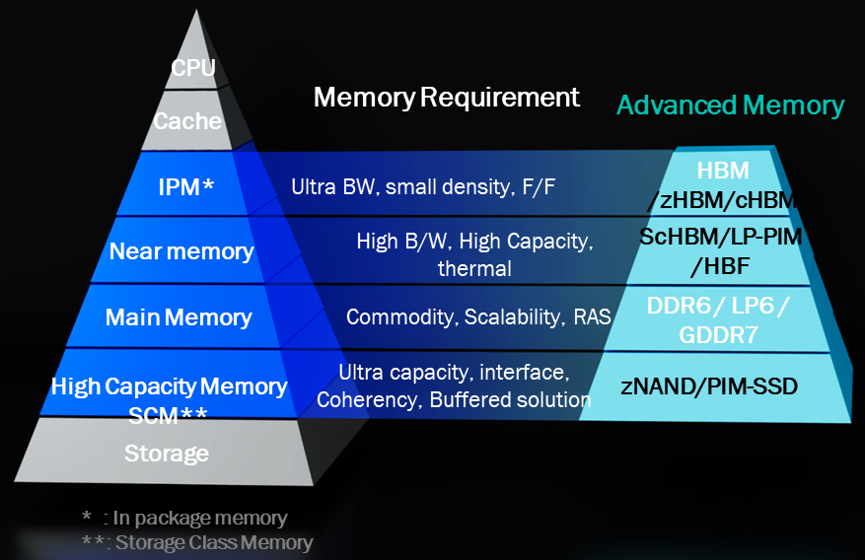
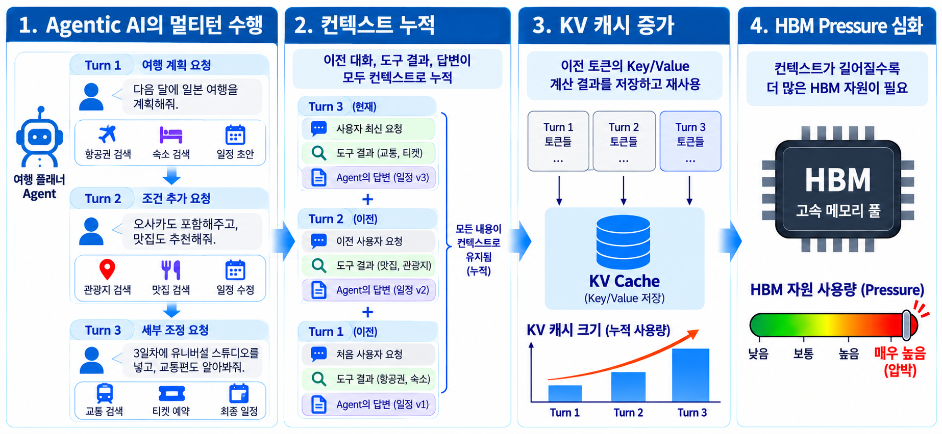
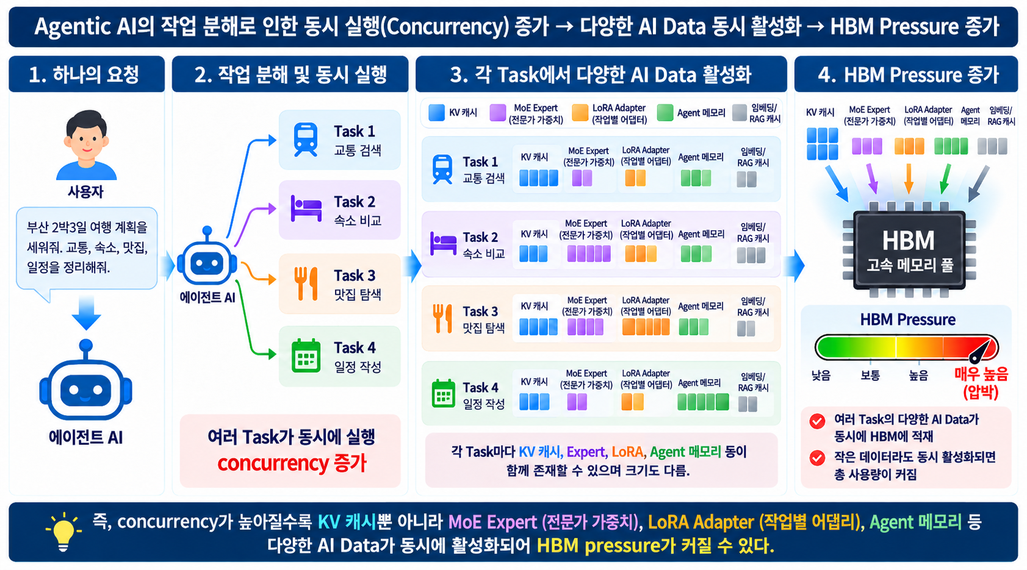
DP1. 이기종 메모리 기반 Data Migration 구조 - 배경
Agent의 HBM Pressure 가속화
다양한 메모리 솔루션 등장
Agent의 Multi-turn으로 인한 Context 누적 → KV 캐시 증가
*KV 캐시
Agent는 하나의 요청을 여러 개의 동시 작업으로 증폭시킬 수 있음
<이기종 메모리 기반 데이터 배치 시나리오>
work queue
KV1
HBF
KV2
Request 1
Expert
Request 2
LoRA
HBM
KV5
Request 3
Tool
Request 4
Tool
GPU
ScHBM
Request 5
KV4
CXL-PNM
CPU
KV3
DRAM
신규 메모리
SSD-PIM
Vector Idx Cache
기존 메모리
Notes:
DP1 한줄 정리
차세대 메모리의 용량·대역폭·접근 특성 및 연산 기능이 다변화되면서 기존의 고정적인 메모리 계층화만으로 최적 배치를 결정하기 어려워짐
→ 데이터의 접근 특성과 스케줄링 정보를 메모리 자원 특성과 매칭하여 Target Memory를 동적으로 결정하는 Placement 구조 필요
Asdfㄱㅏㄴㅏ

Slide 9
DP1. 이기종 메모리 기반 Data Migration 구조 - 배경
As-Is: vLLM 기존 메모리 관리 구조 (타입별 독립)
To-Be: 이기종 메모리 기반 Data Migration 구조
vLLM (Inference Engine)
Inference Engine / KV Offload Engine (기존 I/F 유지)
Scheduler
KV Cache Mgr
KV Connector
Model Runner
Scheduler
KV Cache Mgr
KV Connector
Model Runner
이기종 메모리 aware Migration Layer — vLLM에 없음 (부재)
Event push(비동기): 요청·Tool 호출·Access
위치 조회 / Hint
쟁점 1
Data Object Registry
Migration Scheduler
(Monitor·Predict)
Migration Executor
이기종 메모리 aware Migration Layer (신규)
Data Object Registry
Migration Scheduler
Resource Manager
✕ 데이터 타입(KV·Weight·LoRA·Expert) 인지 없음
✕ 메모리 특성(BW·Latency·용량) 기반 배치·사전 이동 없음
KV (System Prompt)
Telemetry
Collector
Monitor
KV (Agent Memory)
LocalCPUBackend
LocalDiskBackend
LoRA Adapter
Analyze / Predict
Memory
Registry
CPU DRAM
Disk SSD
신규 메모리 ✕
MoE Expert
Destination Tier ·
Migration Data Selector
Class별 Metadata
Tier 고정(HBM·DRAM·SSD) — 신규 메모리 대응 I/F 없음
(Reuse · Lifetime · Tool)
Migration Executor
① Data Migration Layer 부재 → 데이터 특성 무관, 타입별 LRU·고정 정책
② 메모리 Tier별 Backend 고정 → 신규 메모리마다 타입별 코드 수정
③ 이동은 반응형(부족 시 Evict·Preempt·Miss 조회), 사전 예측 없음
공통 Memory Backend I/F (Plug-in)
쟁점 2
HBM
ScHBM
DRAM
CXL-PNM
HBF
SSD
SSD-PIM
+ New
※ 추상화 뷰 — 상세 구조는 설계페이지 참조
신규 메모리
기존 메모리
System-Level 메모리의 효율적 활용을 위해 이기종 메모리 환경 기반 데이터 이동〮배치 구조 필요
설계 쟁점 1. 메모리 특성, 데이터 특성을 aware한 데이터 Migration을 통해 AI 추론 성능 최적화
설계 쟁점 2. 신규 메모리 확장 시 기존 구조 변경을 최소화
Notes:
DP1 한줄 정리
차세대 메모리의 용량·대역폭·접근 특성 및 연산 기능이 다변화되면서 기존의 고정적인 메모리 계층화만으로 최적 배치를 결정하기 어려워짐
→ 데이터의 접근 특성과 스케줄링 정보를 메모리 자원 특성과 매칭하여 Target Memory를 동적으로 결정하는 Placement 구조 필요
Asdfㄱㅏㄴㅏ

Slide 10
DP1. 이기종 메모리 기반 Data Migration 구조 - 설계
(Where to locate?)
이기종 메모리 환경의 자원 상태 및 AI Data 특성을 고려한 Data Migration 구조
F1
Q1
Q2
C1
C2
설계 안 | (1안) 메모리 Resource State driven Migration 구조 |  | (2안) AI Data Behavior driven Migration 구조
구조
장점 | 낮은 Decision overhead 및 Resource state 변화에 즉시 반응 전체 메모리 Pool의 Utilization 관리에 유리 |  | Data 종류 별 Access 특성에 맞는 Fine-grained 배치 가능 고속(High tier) 메모리의 불필요한 점유 감소 가능
단점 | Data별 접근 특성 반영 한계 동일한 Resource state에서 서로 다른 Data의 Access pattern 구분 한계 |  | Data 종류 별 Characterization 및 Pattern 예측을 위한 Overhead 증가 예측 오류 시 Mis-placement 가능
Tradeoff | Performance (throughput) Performance (latency – TTFT, TPOT) Resource Utilization Modifiability | ●●○ (00TPS) ●◐○ (00ms, 00ms) ●●● (00%) ●●● | Performance (throughput) Performance (latency – TTFT, TPOT) Resource Utilization Modifiability | ●●○ (00TPS) ●●● (00ms, 00ms) ●●○ (00%) ●●○
“Data 종류 관계없이 메모리 자원 상태(Capacity/BW/Load)에 기반한 Migration“
“AI Data 특성(Type/Hotness/Lifetime/Agent Tool Info 등)에 기반한 Migration“
Event push (비동기)
Migration Scheduler
Event push (비동기)
Migration Scheduler
Data Object Registry
Data Object Registry
Resource State Monitor
Resource Manager
Data Behavior Monitor
KV Cache
(System Prompt)
Resource Manager
위치∙크기∙tier 조회
Behavior-based Trend Analyzer
KV Cache
(Agent Memory)
Telemetry Collector
Resource-based Trend Analyzer
Data Eviction Manager
Telemetry Collector
LoRA Adapter
Behavior Predictor
MoE Expert
Memory
Registry
Destination Tier Selector
Migration Data
Selector
Memory
Registry
Destination Tier Selector
Migration Data
Selector
Vector Idx Cache
데이터 Type별 Behavior 로그
데이터 Type별 Behavior 로그
데이터 Class별 Metadata
데이터 Class별 Metadata
Migration Executor
데이터 Class별 Metadata
Migration Executor
Notes:
C2의 runtime state monitor에 대한 설명
“Data type label만 가지고 배치한 것이 아니라, object별 access event를 online으로 수집하고 access-rate EWMA, inter-access interval, idle duration, object age를 관리했습니다. Cold start에서는 data-class prior를 사용하고 observation이 축적되면 prior weight를 exponential decay시켜 실제 runtime behavior가 prediction을 지배하도록 했습니다.”

Slide 11
DP1. 이기종 메모리 기반 Data Migration 구조 - 설계
(Where to locate?)
이기종 메모리 환경의 자원 상태 및 AI Data 특성을 고려한 Data Migration 구조
F1
Q1
Q2
C1
C2
설계 안 | (1안) 메모리 Resource State driven Migration + Data-Memory Affinity |  | (2안) AI Data Behavior driven Migration 구조
구조
장점 | 낮은 Decision overhead 및 Resource state 변화에 즉시 반응 전체 메모리 Pool의 Utilization 관리에 유리 |  | Data 종류 별 Access 특성에 맞는 Fine-grained 배치 가능 고속(High tier) 메모리의 불필요한 점유 감소 가능
단점 | Data별 접근 특성 반영 한계 → 대표적인 AI Data/operation의 특성은 static hint로 반영 동일한 Resource state에서 서로 다른 Data의 Access pattern 구분 한계 → Agent aware한 KV 관리는 데이터 이동 구조가 아닌 Tool 호출 시점의 KV 관리 구조로 보완 (DP3) |  | Data 종류 별 Characterization 및 Pattern 예측을 위한 Overhead 증가 예측 오류 시 Mis-placement 가능
Tradeoff | Performance (throughput) Performance (latency – TTFT, TPOT) Resource Utilization Modifiability | ●●○ (00TPS) ●●◐ (00ms, 00ms) ●●● (00%) ●●● | Performance (throughput) Performance (latency – TTFT, TPOT) Resource Utilization Modifiability | ●●○ (00TPS) ●●● (00ms, 00ms) ●●○ (00%) ●●○
“Data 종류 관계없이 메모리 자원 상태(Capacity/BW/Load)에 기반한 Migration“
“AI Data 특성(Reuse pattern/Lifetime/Agent Tool Info 등)에 기반한 Migration“
Event
Resource State Monitor
Resource Manager
Event
Data Behavior Monitor
Data Object Registry
Event push (비동기)
Event push (비동기)
Migration Scheduler
Migration Scheduler
Data Affinity 정보
Resource-based Trend Analyzer
Data Eviction Manager
Telemetry Collector
KV Cache
Behavior-based Trend Analyzer
Func1
Agent Memory
Func
Data-Memory Affinity Mapper
Future Behavior Predictor
LoRA Adapter
Resource Manager
자세히.
페이지 따로 만들기
Resource Manager
Func2
MoE Expert
Destination Tier Selector
Migration Data
Selector
Telemetry Collector
Destination Tier Selector
Migration Data
Selector
Vector Idx Cache
Memory
Registry
데이터 Type별 Behavior 로그
데이터 Type별 Behavior 로그
데이터 Class별 Metadata
데이터 Class별 Metadata
Migration
Executor
Memory
Registry
Migration
Executor
데이터 Class별 Metadata
Notes:
C2의 runtime state monitor에 대한 설명
“Data type label만 가지고 배치한 것이 아니라, object별 access event를 online으로 수집하고 access-rate EWMA, inter-access interval, idle duration, object age를 관리했습니다. Cold start에서는 data-class prior를 사용하고 observation이 축적되면 prior weight를 exponential decay시켜 실제 runtime behavior가 prediction을 지배하도록 했습니다.”

Slide 12
DP2

Slide 13
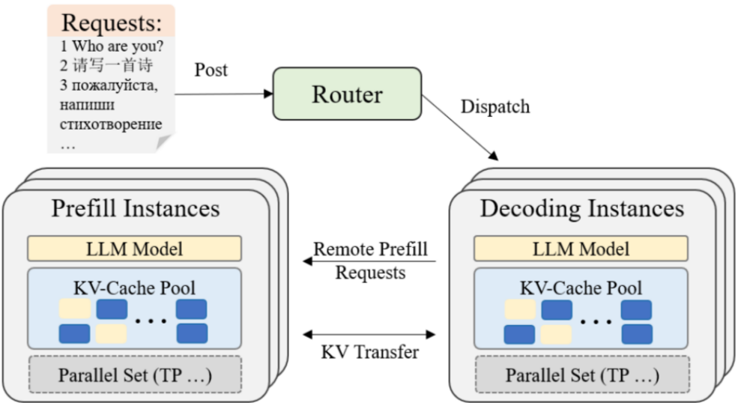
DP2. 이기종 메모리 환경의 Prefill 실행 위치 결정 구조 - 사전 지식
① Prefill / Decode란?
Prefill
Decode
Computation
구분 | Prefill | Decode
역할 | 입력 프롬프트 처리 → 첫 토큰 + KV 캐시 | KV를 참조해 토큰을 1개씩 반복 생성
연산 형태 | n 토큰 병렬 (GEMM) | step당 1 토큰 (GEMV)
병목 | Compute-bound | Memory-bound (Weight·KV 반복 읽기)
KV 캐시 | 생성(Write) | 읽기 + Append Write
지표 | TTFT (Time To First Token) | TPOT (Time Per Output Token)
GEMV Computation dominated
Time
“Hello, my name”
Memory BW
LM
LM
LM
LM
LM
Memory Load & Store
<Prefill>
“is”
“James”
“Smith”
“and”
“.”
Computation
0%
25%
50%
75%
100%
Memory BW
Time
2.1%
GEMV accounts for 82.3% of total computation time (GPU)
7.8%
7.9%
Memory Load & Store
< Decode >
*GPT-J 6B latency breakdown on A100 GPU
GEMM
GEMV
Non-Linear
Etc.
[source] Naver Clova
② Prefill-Decode 분리 실행 (P/D Disaggregation)
(a) 통합 실행: 한 GPU에서 Prefill과 Decode를 섞어 실행
(b) P/D 분리 실행: 단계별 전용 인스턴스 + KV 캐시 전송
Prefill Instance
TTFT 최적화 · 연산 중심 자원/병렬화
R1 · Decode 중
GPU
D1
D1
D1
D1
R2 · Decode 중
D2
D2
D2
D2
Decoding Instance
TPOT 최적화 · 큰 batch ·
메모리 BW/용량
R3 · 신규 Prefill
P3 (긴 프롬프트)
D3
D3
R4 · 신규 Prefill
P4 (긴 프롬프트)
Prefill이 iteration 시간 지배
Decode도 함께 대기 (TPOT↑)
효과
단계 간 간섭 제거 · P:D 독립 scaling
시간
P/D 분리는 단계 간 간섭을 없애지만, KV 캐시가 어디(노드·Memory Tier)에 있느냐에 따라 다음 Prefill의 실행 비용이 달라짐 (→ 다음 장)
Notes:
[사전 지식 - Prefill / Decode와 P/D 분리]
LLM 추론은 두 단계로 나뉩니다. Prefill은 프롬프트 n개 토큰을 한 번에 병렬로 처리해 각 토큰의 Key/Value, 즉 KV 캐시를 만들고 첫 출력 토큰을 냅니다. 여러 토큰을 행렬×행렬(GEMM)로 처리하므로 연산량이 병목인 Compute-bound 단계이고, 첫 응답 시간(TTFT)을 결정합니다.
Decode는 KV 캐시를 참조하며 토큰을 하나씩 생성합니다. step마다 토큰 하나(GEMV)만 처리하지만 매번 가중치와 누적된 KV 캐시 전체를 메모리에서 읽어야 하므로 메모리 대역폭이 병목인 Memory-bound 단계이고, 토큰당 생성 시간(TPOT)을 결정합니다. 왼쪽 그림처럼 GPU 실행 시간의 대부분을 GEMV가 차지하고, 오른쪽 그림처럼 Prefill은 연산이, Decode는 메모리 load/store가 시간을 지배합니다.
두 단계를 한 GPU에서 섞으면 긴 Prefill이 들어올 때 진행 중이던 Decode가 멈춰 TPOT이 튀고, 반대로 Decode batch 때문에 Prefill이 대기해 TTFT가 늘어납니다. 그래서 Prefill 인스턴스와 Decoding 인스턴스를 분리하고, Prefill이 만든 KV 캐시를 Decode 쪽으로 전송하는 것이 P/D 분리 구조입니다. 간섭이 사라지고 두 단계를 독립적으로 scaling·최적화할 수 있습니다.
대신 KV 캐시 이동 비용이 새로 생깁니다. Multi-turn이나 Agent처럼 다음 Turn이 이어지면 History KV는 D 쪽에 쌓여 있으므로, 다음 Prefill을 P에서 할지(KV 전송) D에서 할지(Decode와 간섭) 매번 판단이 필요하고, KV가 여러 Memory Tier에 놓이면 이 판단은 더 복잡해집니다. 이것이 다음 장의 배경입니다.

Slide 14
DP2. 이기종 메모리 환경의 Prefill 실행 위치 결정 구조 - 배경
이기종 메모리 환경에서 KV 캐시가 배치될 수 있는 Memory Tier는 다양해짐
기존의 Prefill-Decode 분리 실행 구조는 여러 Memory Tier간의 KV 캐시 이동 비용을 고려하지 않음
워크로드, KV 배치 및 Runtime 상태 등을 고려하여 다음 Prefill을 어디에서 실행하는가에 따라 성능이 달라질 수 있음
As-Is: 기존 Prefill-Decode 분리 실행 구조
To-Be: KV 위치, 워크로드, 자원 상태 등을 고려한 Prefill-Decode 실행 구조
① 기존 P/D 분리 실행: 단계별 전용 노드 + 고정 규칙
Request (Turn N: 신규 입력 / Tool 결과)
Request (Turn N)
워크로드 정보
Request Scheduler
Request Scheduler / Router
Prefill Execution Planner — Cost 기반 Prefill 실행 위치 결정
Prefill
Decode
Prefill Node (P)
KV 전송 (N-th Turn)
Decode Node (D)
KV State Monitor
KV 위치 · Tier · 크기
Cost Evaluator
후보 n ∈ {P, D, …} 별
Cost(n) = Tmove(KV Tier→n)
+ Tprefill(n) + Tqueue/간섭(n)
→ argmin Cost 노드 선택
Pluggable
Cost Model /
Memory Tier I/F
신규 메모리·Cost 모델
확장 시 구조 변경 최소화
Input Prompt의 KV 생성
KV 전송 (N+1-th Turn)
Output의 KV 누적
Resource State Monitor
노드 부하 · Queue · 간섭
② 분리의 대가: Turn마다 P↔D 사이 KV 왕복 전송 → Turn이 늘수록 비용 누적
Turn 1
Turn 2
Turn 3
P
Prefill
Prefill
Prefill
…
Execution Router
D
Decode
Decode
Decode
Prefill/Decode
Prefill/Decode
누적 5회
Prefill-centric Node
Decode-centric Node
Memory Pool
누적
전송
누적 3회
HBM / DRAM
HBM / DRAM
CXL · SSD
누적 1회
P→D 전송
D→P 전송 (다음 Turn용)
점선: KV 위치·노드 상태 수집 (Monitor) 매 Turn 이동 비용 vs 연산/간섭 비용을 비교해 실행 위치 동적 결정
Host DRAM · CXL Memory · SSD 등 KV 저장 Tier → 실행 위치 결정에 미반영
워크로드, KV 배치 및 Runtime 상태 등을 고려한 Cost 기반의 Prefill 실행 위치를 동적으로 결정하는 구조 설계 필요
설계 쟁점 1. 메모리 이동 및 연산 비용을 고려한 다음 연산 실행 노드 결정을 통해 추론 성능 최적화
설계 쟁점 2. 신규 메모리 및 Cost 모델 확장 시 기존 구조 변경 최소화
Notes:
[Turn 예시 - 왜 Prefill 실행 위치가 매번 문제가 되는가]
먼저 P 노드와 D 노드는 물리적으로 분리된 서버이고, 그 사이를 넘는 KV 캐시에는 전송 비용이 붙습니다. 그림의 점선이 그 경계입니다.
Turn 1에서는 P 노드가 사용자 질문 2,000 토큰을 Prefill 하고, 만들어진 KV 캐시가 D 노드로 넘어가 Decode가 돕니다. 이 시점부터 History KV는 D 노드에 있습니다.
Turn 2에서 Tool 결과가 도착하면 선택지가 두 개 생깁니다. ① D에서 그대로 Prefill 하면 KV를 옮길 필요가 없어 전송 비용이 0이지만, D가 돌리고 있던 Decode와 GPU 자원을 다투게 되어 진행 중인 응답이 느려집니다. ② History KV를 P로 보내 P에서 Prefill 하면 D의 Decode는 그대로 두고 P의 연산 자원을 쓸 수 있지만, History KV 크기만큼 전송 비용을 새로 냅니다.
핵심은 어느 쪽이 싼지가 고정되어 있지 않다는 점입니다. Tool 결과가 작으면 옮겨봐야 전송비가 연산 이득보다 크므로 ①이 낫고, Tool 결과가 크거나 D가 혼잡하면 전송비를 내더라도 ②가 낫습니다. History KV가 커질수록 ②의 전송 비용도 함께 커지므로 Turn이 진행될수록 판단이 또 달라집니다.
즉 Tool 결과 크기, History KV 크기, P/D 노드 부하가 매 Turn 바뀌기 때문에 고정된 규칙 하나로는 대응할 수 없고, 이것이 아래 설계 쟁점에서 말하는 동적 결정 구조가 필요한 이유입니다.

Slide 15
DP2. 이기종 메모리 환경의 Prefill 실행 위치 결정 구조 - 설계
연산 가능 메모리 후보에 대해 Prefill 실행 Cost를 계산하고 연산 위치를 결정하는 구조
F1
Q1
Q2
C1
C2
설계 안 | (1안) 스케줄링 시점 결정 구조 |  | (2안) 사전 계획 결정 구조
구조
장점 | 최신 Resource 상태와 실제 batch 반영 Queue 시간, 데이터 이동 시간 (TTFT 포함) 절감 가능 Latest load를 반영하여 Resource utilization 유리 |  | Prefill 연산 위치를 위한 계산을 critical path 밖으로 분리 Prefill 연산 가능 자원 증가 및 Cost 계산 복잡도 증가 시 유리
단점 | Scheduler critical path에 Cost 계산 포함 Prefill 연산 가능 자원 증가 및 Cost 계산 복잡도 증가 시 처리량 저하 |  | 계획 시점과 실행 시점 상태 차이로 validation/re-planning overhead 및 mis-selection 가능 데이터 이동 시간 증가 가능
Tradeoff | Performance (throughput) Performance (latency – TTFT) – 큐, 데이터 이동시간 절감 > 결정 시간 증가 Resource Utilization – latest load 반영 Modifiability Scalability | ●●○ ●●● ●●● ●●○ ●●○ | Performance (throughput) – critical path 밖에서 Cost 계산 Performance (latency – TTFT) Resource Utilization – stale plan/herding 으로 load imbalance Modifiability Scalability | ●●● ●●○ ●●○ ●●● ●●●
“스케줄링하는 시점에 Cost를 계산하여 Prefill 실행 위치 결정 ”
“Request가 waiting 상태에 있을 때 Cost를 미리 계산하여 Prefill 위치 결정”
Request Scheduler
Request Arrival/
Waiting Queue
Request Scheduler
Prefill Execution Planner
KV State
Monitor
Resource State
Monitor
Prefill Execution Planner
Aysnc planning
Plan Lookup
KV State
Monitor
Resource State
Monitor
Cost Evaluator
Late Validator
Cost Evaluator
Execution Router
Execution Plan
Execution Router
Plan Cache
Prefill Node
Prefill Node
Decode Node
Planning은 Critical path 밖에서 수행
Prefill Node
Prefill Node
Decode Node
Notes:
C2의 runtime state monitor에 대한 설명
“Data type label만 가지고 배치한 것이 아니라, object별 access event를 online으로 수집하고 access-rate EWMA, inter-access interval, idle duration, object age를 관리했습니다. Cold start에서는 data-class prior를 사용하고 observation이 축적되면 prior weight를 exponential decay시켜 실제 runtime behavior가 prediction을 지배하도록 했습니다.”

Slide 16
DP3

Slide 17
DP3. Long Context를 위한 KV 캐시 압축 및 재사용 구조 – 배경
문제 정의
Agent의 Reasoning 및 Tool 호출 반복에 따른 Context 누적 증가
Long Context 환경에서는
기존의 Prefill-Decode 분리 실행 구조는 여러 Memory Tier의 데이터 접근·이동 비용이 고려되지 않음
워크로드, KV 배치 및 Runtime 상태 등을 고려하여 다음 Prefill을 어디에서 실행하는가에 따라 성능이 달라질 수 있음
→ 워크로드, KV 배치 및 Runtime 상태 등을 고려한 Cost 기반의 Prefill 실행 위치를 동적으로 결정하는 구조 설계 필요
설계 쟁점
이기종 메모리 환경에서 Agent 성능 최적화를 위한 구조 설계
신규 메모리 및 Cost 모델 확장 시 기존 구조 변경을 최소화하는 구조 설계
Notes:
[Turn 예시 - 왜 Prefill 실행 위치가 매번 문제가 되는가]
먼저 P 노드와 D 노드는 물리적으로 분리된 서버이고, 그 사이를 넘는 KV 캐시에는 전송 비용이 붙습니다. 그림의 점선이 그 경계입니다.
Turn 1에서는 P 노드가 사용자 질문 2,000 토큰을 Prefill 하고, 만들어진 KV 캐시가 D 노드로 넘어가 Decode가 돕니다. 이 시점부터 History KV는 D 노드에 있습니다.
Turn 2에서 Tool 결과가 도착하면 선택지가 두 개 생깁니다. ① D에서 그대로 Prefill 하면 KV를 옮길 필요가 없어 전송 비용이 0이지만, D가 돌리고 있던 Decode와 GPU 자원을 다투게 되어 진행 중인 응답이 느려집니다. ② History KV를 P로 보내 P에서 Prefill 하면 D의 Decode는 그대로 두고 P의 연산 자원을 쓸 수 있지만, History KV 크기만큼 전송 비용을 새로 냅니다.
핵심은 어느 쪽이 싼지가 고정되어 있지 않다는 점입니다. Tool 결과가 작으면 옮겨봐야 전송비가 연산 이득보다 크므로 ①이 낫고, Tool 결과가 크거나 D가 혼잡하면 전송비를 내더라도 ②가 낫습니다. History KV가 커질수록 ②의 전송 비용도 함께 커지므로 Turn이 진행될수록 판단이 또 달라집니다.
즉 Tool 결과 크기, History KV 크기, P/D 노드 부하가 매 Turn 바뀌기 때문에 고정된 규칙 하나로는 대응할 수 없고, 이것이 아래 설계 쟁점에서 말하는 동적 결정 구조가 필요한 이유입니다.

Slide 18
DP3. Long Context를 위한 KV 캐시 압축 및 재사용 구조 – 설계
Long Context에서 Accuracy를 유지하며 KV 캐시와 Latency 를 줄이는 구조
F3
F4
Q1
Q2
C1
C2
설계 안 | (1안) 사용자 Query Agnostic 압축 및 재사용 구조 (Offline) |  | (2안) 사용자 Query Aware 압축 및 재사용 구조 (Online)
구조
장점 | 사전에 압축을 진행하는 것으로 TTFT 절감률 높음 사전 압축된 KV 캐시를 읽어와 I/O latency 절감 |  | 사용자 Query aware한 압축으로 정확도 높음
단점 | 사용자 Query가 아닌 대표 Query로 압축한 것이므로 정확도 낮음 |  | 온라인으로 Query와 Context간의 Attention 연산에 기반한 압축으로 TTFT 절감률 낮음
Tradeoff | Performance Latency Functional Correctness |  | Performance Latency Functional Correctness
“W/L별 대표 Query와 KV 캐시 간 Attention을 활용하여 압축 및 재계산 토큰 선정“
"입력되는 Query와의 KV 간 Attention을 활용하여 압축 및 재계산 토큰 선정“
Query
Sampler
User Query
Manager
<시나리오>
<시나리오>
User Query
Manager
Query
Sample
#1
#2
…
#n
User Query
KV $
LLM 생성 구조
KV $
①
④
LLM 생성 구조
Attention
Manager
Selective Recomputer
①
③
Context1 KV
Context2 KV
Context1 KV
Context2 KV
Attention
Manager
Selective Recomputer
①→②
①
Tokens to be
recomputed
Importance Score ↓
압축 및 재사용 구조
KV
KV
Sample
②
Recompute Token
Selector
Comp. KV 1
③
압축 및 재사용 구조
Importance Score ↑
KV Cache Compressor
Comp. KV 2
②
③
Prefill
②
Prefill
KV Cache Compressor
System Prompt
(Prefix Cache)
User Query
System Prompt
(or Prefix)
User Query
KV Sampler
④
③
Notes:
• R1: Request Type이 Latency-Sensitive면 무조건 D Local
• R2: History KV가 크고 Memory Class가 D-Local이면 이동 비용을 피해 D Local
• R3: ΔInput이 작고 Memory Class가 D-Local/Shared면 D Local
• R4: Latency-Tolerant + Shared면 P Remote로 오프로드
• R5: 그 외 기본값 P Remote

